Slide 1
Pestañas
DI_CF012-06_medio_ambiente

Slide 2

Indicaciones para la producción
Impacto social
Impacto ambiental
Impacto tecnológico
Impacto económico
Apreciado equipo de producción cada pestaña está marcada con la escala de medición correspondiente y a medida que el diagrama se despliega, cada texto aparece con la imagen relacionada, se repite la acción para cada uno.
Puede afectar a la sociedad por los cambios que se generan en su entorno al crear u operar la empresa en un sector con una comunidad. Se pueden generar daños a la infraestructura por el peso de los vehículos, el tránsito de vehículos de gran escala que deterioren la infraestructura, daños en las zonas de esparcimiento y recreo de colegios, incremento de accidentalidad vial, reducción de tránsito por zonas de cargue y descargue.
Referencias de las imágenes: Imagen gratis en Pixabay - Humanos, Grupo De Personas. (2021, Agosto 03). Recuperada de https://pixabay.com/images/id-567563/

Slide 3

Indicaciones para la producción
Impacto ambiental
Impacto social
Impacto tecnológico
Impacto económico
Apreciado equipo de producción cada pestaña está marcada con la escala de medición correspondiente y a medida que el diagrama se despliega, cada texto aparece con la imagen relacionada, se repite la acción para cada uno
Uso de aguas por lavado de vehículos, incremento de gases tóxicos, ruido por llegada y salida de vehículos de gran dimensión, uso inadecuado de residuos 3R (Reducir, Reutilizar y Reciclar).
Referencias de las imágenes: Imagen gratis en Pixabay - Conservación De La Naturaleza. (2021, Agosto 03). Recuperada de https://pixabay.com/images/id-480985/

Slide 4
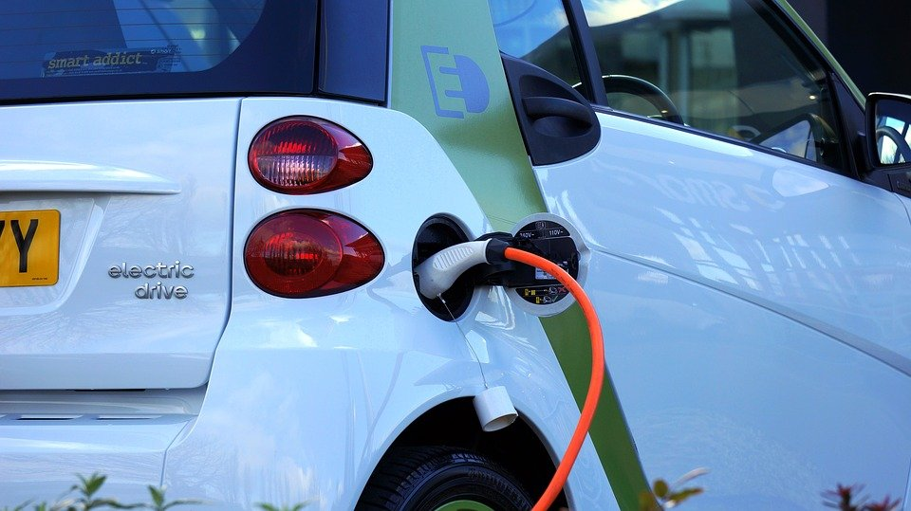
Indicaciones para la producción
Impacto tecnológico
Impacto social
Impacto ambiental
Impacto económico
Apreciado equipo de producción cada pestaña está marcada con la escala de medición correspondiente y a medida que el diagrama se despliega, cada texto aparece con la imagen relacionada, se repite la acción para cada uno.
La implementación de nuevas tecnologías que busquen esa integridad con el medio ambiente, utilizando vehículos más amigables con el medio ambiente, que reduzcan el impacto ambiental, es un puntaje muy positivo a las empresas. Además, con la implementación de las vías ITS (Intelligent transport systems – Sistemas inteligentes de transporte) que adelanta el INVIAS en Colombia, se requiere que la actualización de los vehículos facilite sus fines de administración de información, seguridad nacional en carreteras y control de velocidades para disminución de accidentalidad vial.
Referencias de las imágenes: Imagen gratis en Pixabay - Coche Eléctrico, Coche, Eléctrica. (2021, Agosto 03). Recuperada de https://pixabay.com/images/id-1458836/

Slide 5

Indicaciones para la producción
Impacto económico
Impacto social
Impacto ambiental
Impacto tecnológico
Apreciado equipo de producción cada pestaña está marcada con la escala de medición correspondiente y a medida que el diagrama se despliega, cada texto aparece con la imagen relacionada, se repite la acción para cada uno.
Generación de nuevos empleos, incremento de oportunidad a sus empleados mejorando calidad de vida de la región.
Referencias de las imágenes: Imagen gratis en Pixabay - Personas, Negocio, Reunión. (2021, Agosto 03). Recuperada de https://pixabay.com/images/id-1979261/

